Slide 1




K-Digital Training 3기
유통기업 데이터 분석
부제 : 구매 감소고객 예측 및 활용방안
2021.10.18 | 2조 | 송유빈, 정하림, 박시우, 조경림, 최혜정

Slide 2

CONTENTS
01
03
추진배경
타겟 고객 INSIGHT
02
04
분석 과제화
제안 및 정리

Slide 3



K-Digital Training 3기
01 추진배경

Slide 4
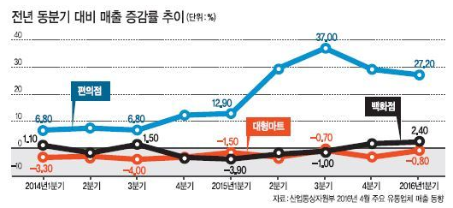

K-Digital Training 3기
04
01
추진배경
유통업계 현안
→
구매의 편의성, 접근성이 강점인
온라인 유통, 편의점, 홈쇼핑 등에서 보이는 높은 고객 구매 행동 패턴

Slide 5


K-Digital Training 3기
05
01
추진배경
유통업계 현안
고객별
다양한
구매패턴
유통 산업
디지털 전환
소비자의
모바일 활용
온라인, 오프라인
경계 X

Slide 6

K-Digital Training 3기
01
추진배경
보유 데이터
( 데이터수, 항목수 )
고객 Demo
상품분류
( 19383, 4 )
고객번호
성별
(, 4926, 6 )
제휴사
대분류코드
중분류코드
연령대
거주지역
소분류코드
중분류명
소분류명
구매데이터
( 28593030, 10 )
제휴사
영수증번호
대분류코드
중분류코드
소분류코드
멤버십 가입
고객번호
점포코드
구매일자
구매시간
구매금액
채널 이용
( 7456, 3 )
고객번호
멤버십명
가입년월
( 8824, 3 )
고객번호
제휴사
이용횟수

Slide 7
K-Digital Training 3기
06
01
추진배경
데이터 탐색 기준
데이터 분석 기준
구매감소고객 기준
2014년 상반기 : 1분기
2014년 하반기 : 2분기
2015년 상반기 : 3분기
2015년 하반기 : 4분기
train data = 1~3분기
test data = 4분기
전체 매출의 증감에서
고객별로 차지하는 구매 총금액의
증감의 비교가 1보다 작은 고객
고객별 구매 총금액의 증감률
< 1
전체 매출의 증감률
1분기, 3분기 데이터 의 증감과 전체매출의 증감을 비교하여
구매감소고객 패턴 분석
Notes:
추가수정 필요합니다

Slide 8
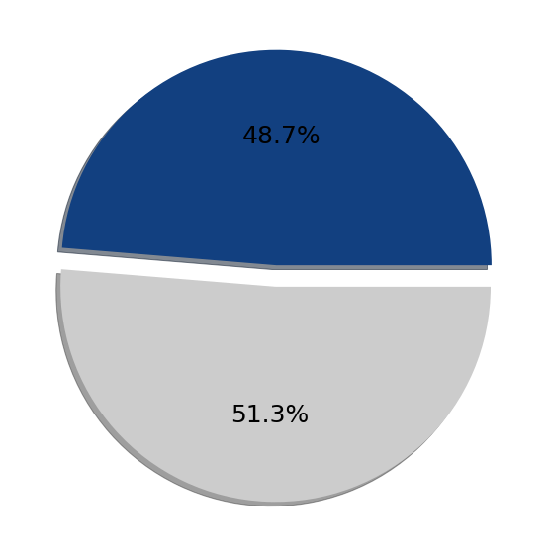
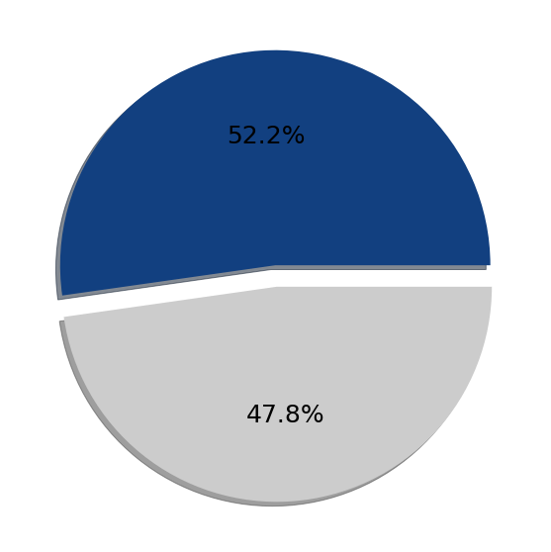
K-Digital Training 3기
07
01
추진배경
1,3반기 구매건수 증감 고객 비교
1,3반기 구매금액 증감 고객 비교
48.7%
1(감소)
52.2%
1(감소)
1(감소)
구매금액/건수의
구매감소고객 분석 결과,
각각 48.7%, 52.2%
1(감소)
0(일반)
0(증가)
0(일반)

Slide 9

K-Digital Training 3기
08
01
추진배경
통합데이터 활용을 위해 분류체계 통일 후 다시 탐색
새분류 : 카테고리로 분류. *명품 또한 중분류명에 카테고리로 분류되어 있어서 이용함.
[가전, 가구/인테리어, 의류/잡화, 보석, 명품, 레저/스포츠, 식품, 일상용품, 뷰티, 기타, 유아/아동용품, 교육/문화/사무용품]
삼분류 : 편의품/선매품/전문품
편의품 : 식품, 일상용품, 교육/문화/ 사무용품, 기타
선매품 : 가전, 뷰티, 스포츠/레저, 의류/잡화, 유아/아동용품
전문품 : 명품, 보석, 가구/인테리어, 악기류(소분류명)
삼분류 기준 : 소비재의 종류와 마케팅
새로운
분류체계
 | 편의품 | 선매품 | 전문품
구매빈도 | 높다 | 중간 | 낮다
관여도 수준 | 낮다 | 비교적 높다 | 매우 높다
제품 예시 | 치약, 세제, 비누 | 패션, 승용차, 가구 | 고급 제품, 보석류
가격 | 저가 | 고가 | 매우 높은 가격

Slide 10
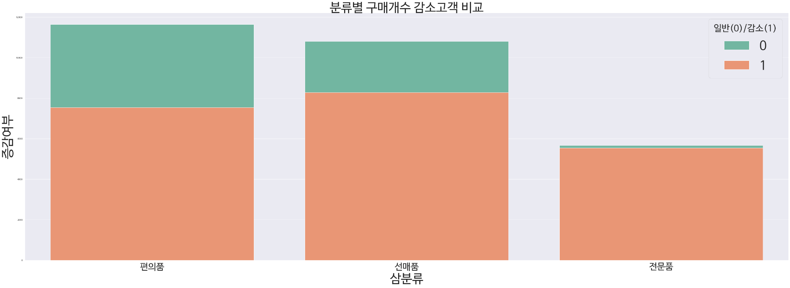
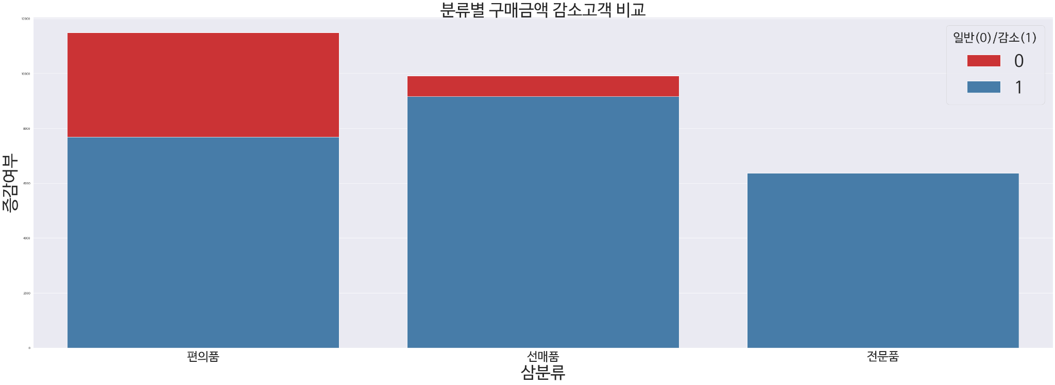
K-Digital Training 3기
09
01
추진배경
새로운 분류로 고객 탐색
삼분류별 상품구매건수 고객 누적 그래프
삼분류별 상품구매금액 고객 누적 그래프
( x축 : 품목명, y축 : 고객수 )
편의품/선매품/전문품의 감소소객 탐색
: 주로 다나가를 고려함 (저/중/고)
구매건수, 구매금액 감소고객이 더 많거나 비슷한 품목
→ 전문품
Notes:
***********************그래프 그룹화 풀지 말것****************************

Slide 11
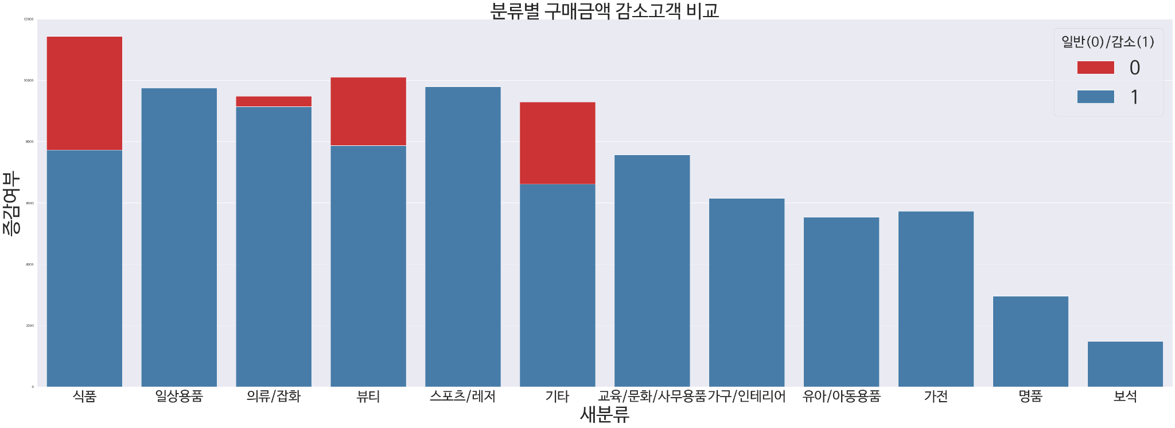
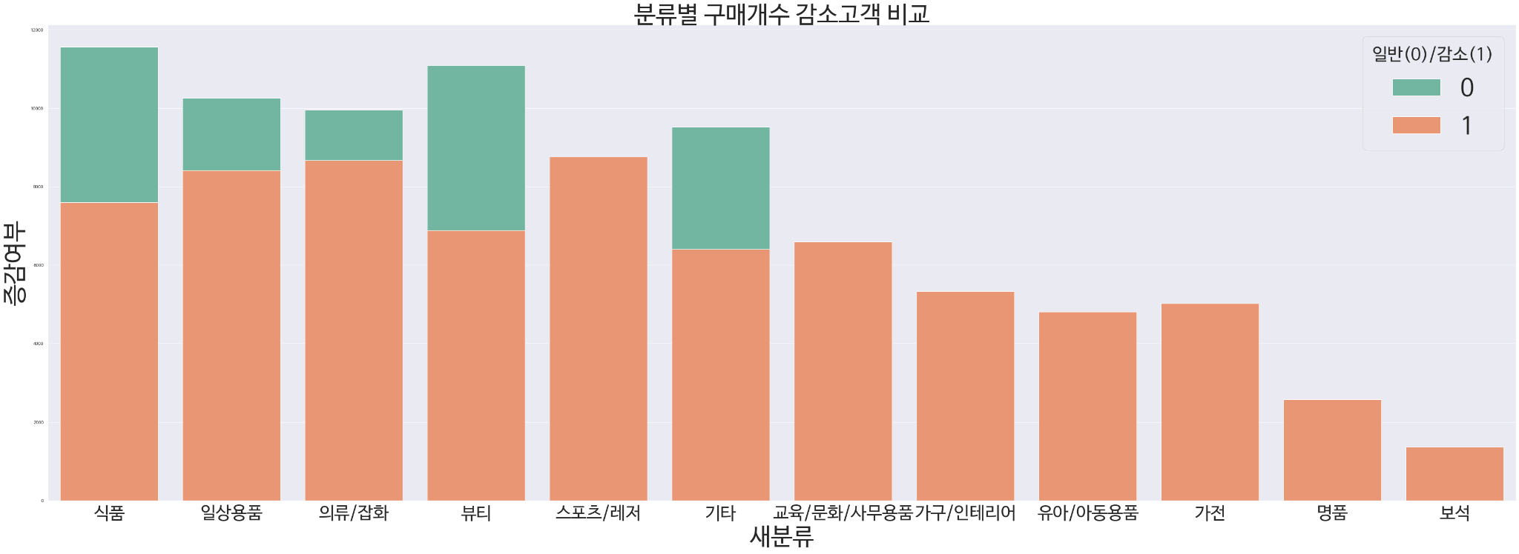
K-Digital Training 3기
10
01
추진배경
새로운 분류로 고객 탐색
분류별 상품구매금액 감소고객 누적 그래프
분류별 상품구매건수 감소고객 누적 그래프
( x축 : 품목명, y축 : 고객수 )
(구매건수감소 품목) : 스포츠/레저, 교육/문화/사무용품, 가구/인테리어, 유아/아동용품, 가전, 명품, 보석
→ 12개 항목 중 7개 항목에서 구매건수 감소
(구매금액감소 품목) : 일상용품, 스포츠/레저, 교육/문화/사무용품, 가구/인테리어, 유아/아동용품, 가전, 명품, 보석
→ 12개 항목 중 8개 항목에서 구매비용 감소
Notes:
***********************그래프 그룹화 풀지 말것****************************
#124080 파란색 rgb코드
#9e9e9e 회색 rgb코드

Slide 12
K-Digital Training 3기
11
01
추진배경
새로운 분류로 고객 탐색
분류별 상품구매금액 감소고객 누적 그래프
분류별 상품구매건수 감소고객 누적 그래프
구매 감소 고객을 예측해보고자 함
( x축 : 품목명, y축 : 고객수 )
(구매건수감소 품목) : 스포츠/레저, 교육/문화/사무용품, 가구/인테리어, 유아/아동용품, 가전, 명품, 보석
→ 12개 항목 중 7개 항목에서 구매건수 감소
(구매금액감소 품목) : 일상용품, 스포츠/레저, 교육/문화/사무용품, 가구/인테리어, 유아/아동용품, 가전, 명품, 보석
→ 12개 항목 중 8개 항목에서 구매비용 감소
Notes:
***********************그래프 그룹화 풀지 말것****************************
#124080 파란색 rgb코드
#9e9e9e 회색 rgb코드

Slide 13
K-Digital Training 3기
12
02 분석 과제화

Slide 14

K-Digital Training 3기
13
02
분석 과제화
변수 및 데이터셋 설정
종속변수 설정 -
Target_
증감률 =
( 1분기를 기준으로 )
구매 감소고객 : 증감비 < 1 → 1
(고객별 3분기 총구매금액 - 고객별 1분기 총구매금액)
＊ 감소고객이 아닌 경우 0
고객별 1분기총구매금액
고객별 구매 총금액의 증감률
< 1
전체 매출의 증감률
( 3분기 총매출액 - 1분기 총매출액)
Y(타겟) 구매감소고객
(감소 : 1, 증가 : 0)
1분기 총매출액

Slide 15
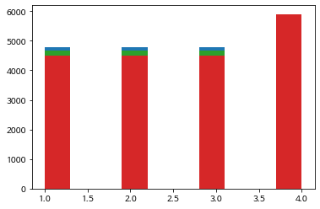
K-Digital Training 3기
14
02
분석 과제화
변수 및 데이터셋 설정
변동변수 산출 -
고객별 집계
1,2,3,4분기별 | 새분류별 | 삼분류별 | A,B,C,D 제휴사별
총구매금액 및 총구매 갯수 ABS, NET
고객 집계항목 등급 나누기
사분위수에 따라 4등급으로 부여
1등급
25%
2등급
50%
3등급
75%
4등급
100%
등급 간의 변동 계산하여 지수 산출
반기별 변동지수 -> abs (absolute value sum, 변동 폭)
총 변동(증감) 지수 -> Net 계산

Slide 16


K-Digital Training 3기
15
02
분석 과제화
변수 및 데이터셋 설정
독립변수 선정 -
1
고객 특성 변수
2
변동폭(ABS) 변수
3
변동 Net 변수
성별
(여성 : 1, 남성 : 0)
연령대
구매시간대
멤버십 여부
반기별 총 구매금액 변동폭
제휴사별 구매금액 변동폭
상품분류별 구매금액 변동폭
상품금액대분류별
구매금액 변동폭
반기별 총 구매금액 증감
제휴사별 구매금액 증감
상품분류별 구매금액 증감
상품금액대분류별
구매금액 증감
다중공선성, 변수중요도를 고려하여
전체 96개의 변수중에 40개를 분석변수로 선정

Slide 17

K-Digital Training 3기
16
02
분석 과제화
데이터 분석 모델링
구매감소 고객 예측모델 탐색
(혼동행렬 평가 지표(Accuracy, Precision, Recall, F1 score)
DecisionTree
LightGBM
RandomForest
XGBoost
catBoost
Accuracy : 0.6853
Precision : 0.6976
Recall : 0.7164
F1 score : 0.7069
Accuracy : 0.7052
Precision: 0.7312
Recall : 0.7013
F1 score : 0.7159
Accuracy : 0.7137
Precision: 0.7353
Recall : 0.7180
F1 score : 0.7265
Accuracy : 0.6932
Precision: 0.7118
Recall : 0.7071
F1 score : 0.7094
Accuracy : 0.7084
Precision: 0.7289
Recall: 0.7158
F1 score : 0.7223
구매증감지수 중요도 :
1순위 - 편의품 비중
2순위 - 선매품 비중
분기 sum_net이 중요도 1순위
상품 관점에서 뷰티, 스포츠/레저, 가구/인테리어, 가전 구매건수 Net으로 중요도 상위권
편의품 구매금액 Net이 중요도 1순위
전체 구매건수, 구매금액 Net 중요도 상위권에 존재.
뷰티, 가전, 가구/인테리어, 스포츠/레저 구매건수 Net 으로 중요도 상위권.
명품, 편의품, 선매품 구매금액 변동폭이 중요도 하위권에 존재함.
구매증감지수 중요도
: 편의품 > 선매품 > 전문품
뷴기 sum_net 의 중요도가 1순위이며ㅡ 제휴사별 구매금액 변수로는 A > B > C > D 순서임.
구매횟수보다 구매비용에 관련된 변수의 중요도가 전체적으로 모두 높음.
상품 관점에서 식품, 의류/잡화 관련변수의 중요도가 높음.
구매증감지수 중요도 :
1순위 - 편의품 비중
2순위 - 선매품 비중
(둘의 차이는 크지 않고 다른 피처와는 큰 차이가 나타남)
상품관점에서 봤을때,
일상용품 sum_net
스포츠/레저 sum_net
가전 count_net
등이 중요도가 높음
편의품 비중이 중요도 1순위
분기sum_net이 중요도 2순위
전반적으로 net에대한 항목의 중요도가 높음
B->A사 순으로 변수 중요도가 높음
12가지로 나뉜 새분류보다 삼불류에 대한 변수의 중요도가 높음

Slide 18






K-Digital Training 3기
17
02
분석 과제화
모델 선정
Decision Tree
XGBoost
활용 변수 : 40개
Accuracy : 0.6853
활용 변수 : 40개
Accuracy : 0.6932
Random
Forest
활용 변수 : 40개
Accuracy : 0.7137
LightGBM
CatBoost
활용 변수 : 40개
Accuracy : 0.7057
활용 변수 : 40개
Accuracy : 0.7084

Slide 19
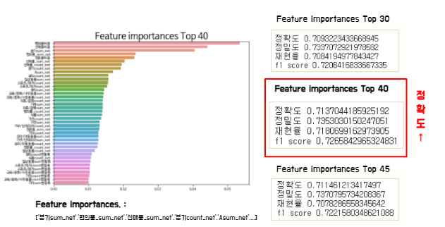
K-Digital Training 3기
18
02
분석 과제화
모델 선정
RandomForest -
x_train : 1-2반기 등급변동폭(절대값) , Net(+,-)
x_test : 1-3반기 등급변동폭(절대값) , Net(+,-)
y_train : 1-3기 타겟(감소고객)
y_test : 1-4기 타겟(감소고객)
총 고객 정보(n=19169)를 이용한 모델 정확도 : 0.7137
(Feature Importance 상위 40개 변수 채택)
모델 기반 변수 선택
: 트리 기반 모델(또는 선형모델)들이
특성 중요도(Feature Importance)를
제공하는 것에 기반한 방법

Slide 20
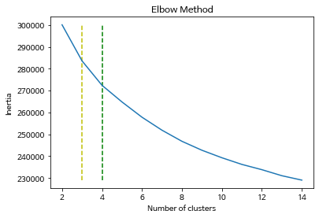
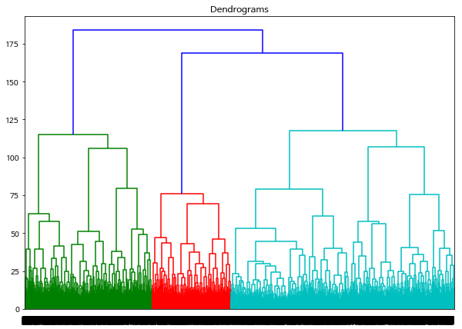
K-Digital Training 3기
19
02
분석 과제화
군집 및 유형화
감소고객 분석 -
군집분석에 사용할 중요 변수를 선정
엘보우 방법과 Dendrogram 통해 최적의 군집수 4개 도출
군집유형 파악

Slide 21
K-Digital Training 3기
20
02
분석 과제화
군집 및 유형화
등급증가 등급감소
기준 :
-3 -2 -1 0 1 2 3
구분 | 고객 특성 |  |  |  | 비중
구매 감소 고객 | 예측되는 구매감소고객 (9740/19169) 50.22% | 총분기 구매건수 증감 > 0.5 | 가전 총구매액 증감 > 0.5 | 가전 총구매액 변동폭 > 1 A사 총구매액 증감 > 0.5 | 군집1 (43.8%)
 |  |  | 총분기 총구매금액 증감 > 0.5 | A사 총구매액 증감 > 0.5 | 군집2 (18.4%)
 |  |  |  | 의류잡화 총구매액 증감> 0.5 A사 총구매액 증감 > 0.5 | 군집3 (19.3%)
 |  |  |  | 선매품 총구매액 증감 > 0.5 | 군집4 (18.5%)

Slide 22
K-Digital Traning 3기
21
03 타겟 고객 INSIGHT

Slide 23
K-Digital Training 3기
22
03
타겟 고객 INSIGHT
: 군집1
4269명(감소고객 전체의 43.8%)
평균 구매 건수 :
1448 건
1801 건
평균 구매 금액 :
27,629,772 원
47,522,023 원
<인사이트>
[ 구매 변화 상위 3개, 하위 2개 ]
[ 구매 등급증가 변화 ]
구분 | 평균 구매건수 등급증감
스포츠/레저 | 0.29
식품 | 0.28
의류/잡화 | 0.27
가구/인테리어 | -0.21
가전 | 0.020
구분 | 평균 구매금액 등급증감
식품 | 0.39
의류/잡화 | 0.26
일상용품 | 0.22
가구/인테리어 | -0.23
가전 | -0.018
구분 | 평균 구매건수 등급증감 | 평균 구매금액 등급증감
A | 0.11 | 0.13
B | 0.10 | 0.14
C | 0.06 | 0.06
D | -0.06 | -0.04
편의품 | 0.27 | 0.37
선매품 | 0.24 | 0.20
전문품 | 0.02 | -0.11
군집A,B,C,D 평균 대비 평균 구매금액은 낮고 평균 구매건수는 높은 고객이다.
편의품과, 선매품의 구매건수 및 구매금액 감소가 눈에 띄게 높은 고객이다.
편의품에서는 식품이, 선매품 에서는 스포츠/레저와 의류/잡화의 구매건수가 감소하였다.
A,B,C사 평균 구매건수 및 구매금액이 전반적으로 감소한 고객이다.
< 마케팅 방안 >
평균 구매금액이 낮고 평균 건수가 높은 성질을 띠고 있으므로 중저가의 상품 위주로 마케팅 필요함.
감소한 선매품과 편의품에 대한 할인 프로모션과 품목의 다양성 확보, 신제품 발굴 및 빠른 확보 등이 필요할 것으로 생각됨.
편의품의 구매 건수와 금액이 전반적으로 감소하였으므로 편의품에 대한 베네핏(ex.카테고리 한정 쿠폰, 카테고리한정 적립 2배)을 제공하여 구매 욕구 상승을 유도.

Slide 24
K-Digital Training 3기
23
03
타겟 고객 INSIGHT
: 군집2
1791명(감소고객 전체의 18.4%)
평균 구매 건수 :
1228 건
1448 건
평균 구매 금액 :
47,522,023 원
71,294,012 원
<인사이트>
[ 구매 변화 상위 3개, 하위 2개 ]
[ 구매 등급증가 변화 ]
구분 | 평균 구매건수 등급감소
명품 | 0.42
의류/잡화 | 0.20
뷰티 | 0.19
가전 | -0.87
가구/인테리어 | -0.25
구분 | 평균 구매금액 등급감소
명품 | 0.21
의류/잡화 | 0.20
식품 | 0.15
가전 | -0.93
가구/인테리어 | -0.27
구분 | 평균 구매건수 등급증감 | 평균 구매금액 등급증감
A | 0.10 | 0.12
B | -0.03 | -0.02
C | 0.01 | -0.01
D | -0.10 | -0.08
편의품 | 0.13 | 0.14
선매품 | 0.14 | 0.09
전문품 | -0.09 | -0.11
군집 평균 대비 구매건수는 낮고 구매금액은 높았다.
명품과 의류/잡화의 구매가 감소했고, 편의품의 구매가 감소한 고객이다.
가전, 가구/인테리어와 A제휴사에서 구매가 증가한 고객이다.
A제휴사에서 구매가 감소, C제휴사에서 변화가 미약, B,D제휴사에서는 증가한 고객임을 확인할 수 있다.
< 마케팅 방안 >
평균 구매 금액이 높고 평균 건수가 낮은 성질을 띠고 있으며 전문품의 구매 증가가 눈에 띄므로 고가 상품 위주 마케팅이 필요함.
가구/인테리어, 가전에 대한 구매 건수 및 금액이 증가하였으므로 해당 항목에 대한 베스트 상품 등을 추천.
구매 건수 및 구매 금액이 감소한 의류/잡화/뷰티와 관련한 할인 행사를 진행한다.

Slide 25
K-Digital Training 3기
24
03
타겟 고객 INSIGHT
: 군집3
1875명(감소고객 전체의 19.3%)
평균 구매 건수 :
1341 건
1448 건
평균 구매 금액 :
46,644,957 원
47,522,023 원
<인사이트>
[ 구매 변화 상위 3개, 하위 2개 ]
[ 구매 등급증가 변화 ]
구분 | 평균 구매건수 등급감소
가전 | 2.14
명품 | 0.31
의류/잡화 | 0.25
가구/인테리어 | 0.12
뷰티 | 0.14
구분 | 평균 구매금액 등급감소
가전 | 2.02
식품 | 0.34
일상용품 | 0.28
가구/인테리어 | 0.10
명품 | 0.16
구분 | 평균 구매건수 등급증감 | 평균 구매금액 등급증감
A | 0.18 | 0.22
B | 0.08 | 0.14
C | 0.01 | 0.03
D | -0.09 | -0.06
편의품 | 0.19 | 0.22
선매품 | 0.26 | 0.30
전문품 | 0.09 | -0.01
군집 평균 대비 구매건수가 낮고 구매금액도 낮은 고객이다.
가전에서의 구매가 크게 감소했고, 식품, 명품에서 감소가 있으며 가구/인테리어에서 구매감소가 낮다.
편의품, 선매품의 구매건수 및 구매금액의 등급이 감소하였으며, 전문품의 평균 구매금액만 증가했다.
D 제휴사를 제외한 A,B,C 제휴사의 평균 구매건수. 금액 모두 감소했다.
< 마케팅 방안 >
평균 구매 금액이 낮고 평균 건수도 낮은 고객으로 이탈 고객이 될 가능성이 큰 군집,
전반적으로 모든 품목에서 구매 감소가 보이므로 고객 특성을 이용한 상품 추천 활용 필요
가전 관련된 전문 코너를 새로 오픈하는 등, 이탈 예방을 위한 대책 마련이 시급함.

Slide 26
K-Digital Training 3기
25
03
타겟 고객 INSIGHT
: 군집4
1805명(감소고객 전체의 19.3%)
평균 구매 건수 :
1425 건
1448 건
평균 구매 금액 :
44,319,351 원
47,522,023 원
<인사이트>
[ 구매 변화 상위 3개, 하위 2개 ]
[ 구매 등급증가 변화 ]
구분 | 평균 구매건수 등급감소
가구/인테리어 | 1.14
스포츠/레저 | 0.39
명품 | 0.30
일상용품 | 0.18
가전 | 0.06
구분 | 평균 구매금액 등급감소
가구/인테리어 | 1.27
스포츠/레저 | 0.32
식품 | 0.31
명품 | 0.11
가전 | -0.01
구분 | 평균 구매건수 등급증감 | 평균 구매금액 등급증감
A | 0.24 | 0.22
B | 0.10 | 0.15
C | 0.01 | 0.01
D | -0.08 | -0.07
편의품 | 0.22 | 0.29
선매품 | 0.24 | 0.15
전문품 | 0.48 | -0.30
군집 평균 대비 구매금액이 낮고 구매건수도 낮은 고객이다.
가구/인테리어, 스포츠/레저와 같은 선매품에서 구매건수 및 구매금액이 뚜렷하게 감소한 것을 확인할 수 있는 고객이다.
삼분류에서 전문품의 평균 구매건수 감소가 가장 큰 고객이다.
A,B,C사에서 전반적으로 구매금액이 감소한 고객이다.
< 마케팅 방안 >
평균 구매 금액이 낮고 평균 건수도 낮은 고객으로 이탈 고객이 될 가능성이 큰 군집
가전에 대한 구매 건수 및 금액이 증가하였으므로 해당 항목에 대한 베스트 상품 등을 추천.
트렌디한 가구/인테리어 상품을 전시한 팝업스토어를 런칭하여 기존고객층의 이탈을 예방하고 새로운 고객층 확보를 시도.

Slide 27
K-Digital Traning 3기
26
04 제안 및 정리

Slide 28
K-Digital Training 3기
27
04
제안 및 정리
추가적인 활용방안
< 군집별 고객별 맞춤 추천 상품 > ·
·
·
·
< 뉴스레터 >
할인 쿠폰 발급
신제품 서포터즈 모집 정보
할인 행사 정보
기념일 축하 쿠폰 발급(연1회)

Slide 29
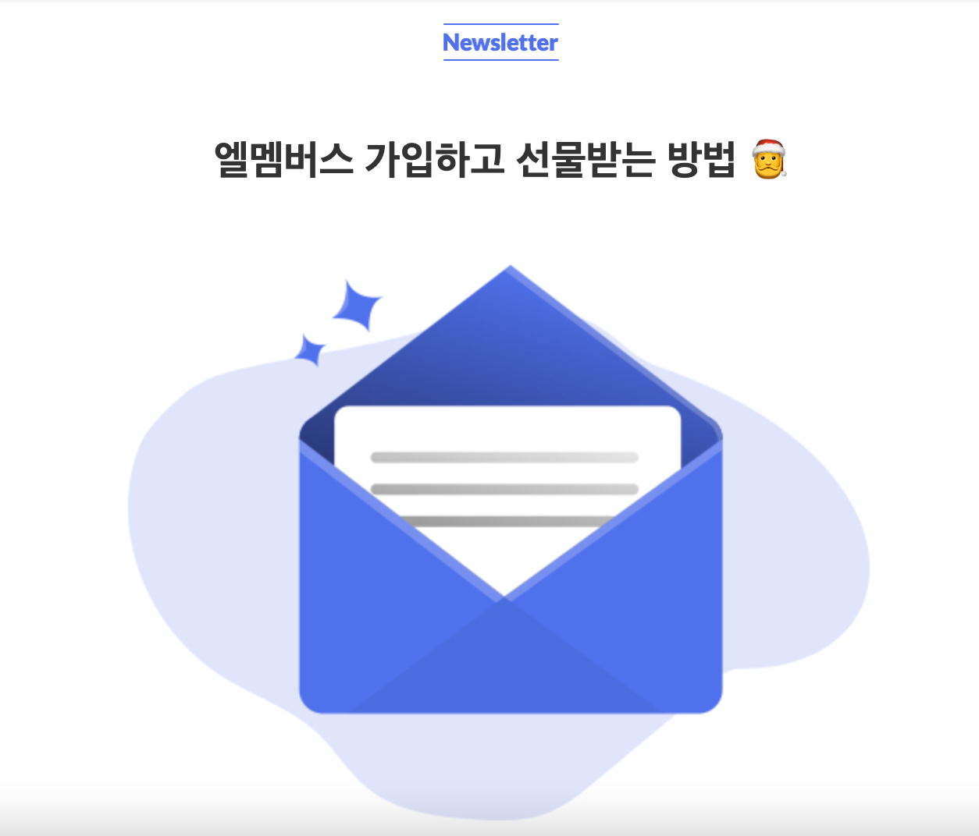
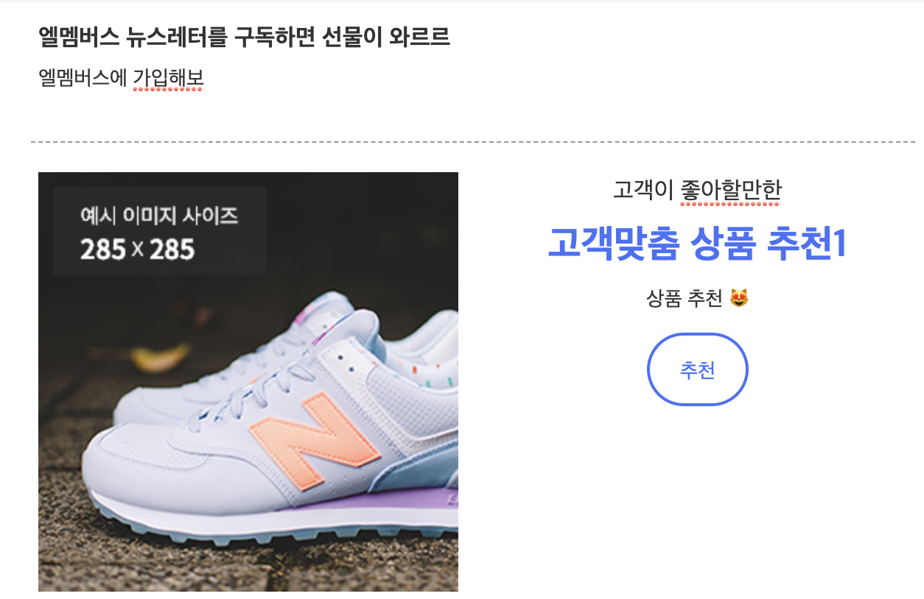
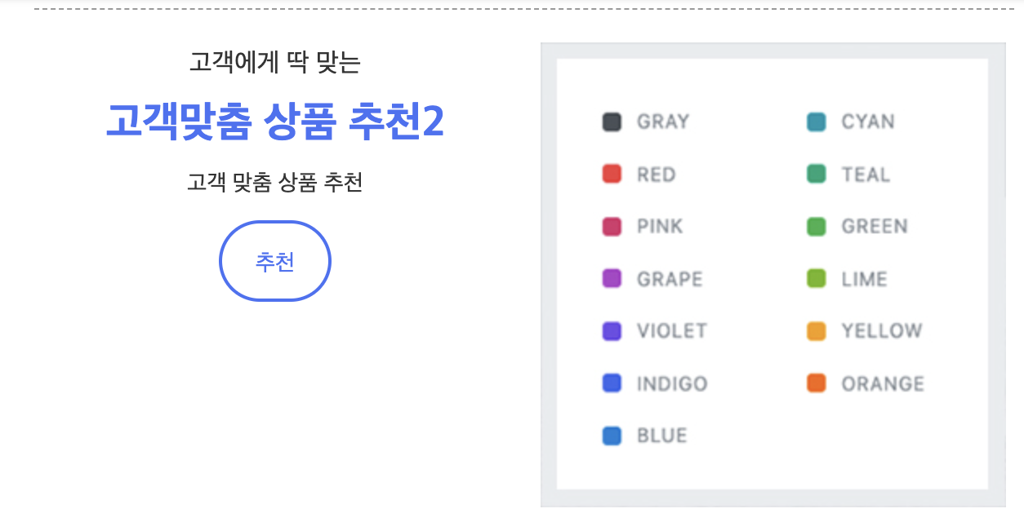
K-Digital Training 3기
28
04
제안 및 정리
추가적인 활용방안
뉴스레터 구성 예시
클릭하고 선물받기

Slide 30










K-Digital Training 3기
29
TEAMstargram
what we used :
송유빈
조경림(팀장)
GitHub :
https://github.com/yibnn
E-Mail :
hiyub.985@gmail.com
GitHub : https://github.com/0Oong
E-Mail : philosophic.code@gmail.com
정하림
최혜정
박시우
GitHub : https://github.com/hharimjung
E-Mail :
halim7401@naver.com
GitHub :
https://github.com/601chl
E-Mail :
qwe121292@gmail.com
GitHub :
PerfectTruth (github.com)
E-Mail :
truestar0807@gmail.com
Direct us!
CAKD3_Team_2 :
팀워크와 분위기는 단연 원내 1등이라고 자부할 수 있었던 팀. 미숙한 부분은 서로 채워주며 어려움을 배움으로 승화시킬 수 있었다. 사랑을 담은 메세지를 Direct로 보냅니다.
#협조 #긍정 #적극성
Notes:
협조적, 적극적, 긍정적 - 팀워크, 적극성, 긍정적분위기

Slide 31




THANK YOU
K-Digital Training 3기
2조 | 송유빈, 정하림, 박시우, 조경림, 최혜정
2021.10.18

